Slide 3
Revidering av visionen
Antalet 40 000 invånare utgår liksom målåret 2035.
Anledningen är att det anses viktigare att vi växer och på vilket sätt vi växer, snarare än ett specifikt antal. Att säkerställa att befolkningsmängden ständigt ökar i Värnamo kommun är fortsatt viktigt.
Enligt de prognoser (två) som har tagits fram antas befolkningen fortsätta öka under hela prognosperioden och inflyttningen är den demografiska komponent som förväntas bidra till folkökningen. De två olika scenarierna visar en ökning på 80 respektive 140 nya invånare i genomsnitt per år 2023 – 2032 vilket innebär 35 500 eller 36 000 år 2032.

Slide 4
Vision
Värnamo kommun - den mänskliga tillväxtkommunen!
Visionen om den mänskliga tillväxtkommunen förmedlar:
• Hållbarhet: alla räknas och varje människa är en tillgång – kommunens utveckling präglas av långsiktighet, delaktighet, tolerans och integration.
• Attraktivitet: här ska finnas möjlighet att växa som människa och företag, möjlighet till utbildning och föreningsliv, boende och arbete.
• Tillväxt: en kommun som växer och välkomnar fler medborgare och verksamheter.
• Trygghet: en mänsklig kommun som möter medborgaren med trygg omsorg genom hela livet.
Visionen är vår ledstjärna för vilket framtida Värnamo kommun vi vill se.

Slide 5
Övergripande mål
Alliansen föreslår fyra nya övergripande mål för mandatperioden. De övergripande målen kommer kompletteras med beskrivande texter och indikatorer.
En stark kommun En stark ekonomi säkrar välfärden Värnamo går in i en utmanade tid och många invånare och verksamheter får det tuffare ekonomiskt på grund av omvärldsläget. Värnamo kommunkoncern har en välskött ekonomi och ska fortsätta att utveckla en effektiv förvaltning, med klok användning av resurserna, för att klara kommunens uppdrag kring välfärd, demokrati och samhällsplanering. En av förutsättningarna och utmaningarna för att klara välfärdsuppdraget är delaktighet hos medarbetare och medborgare samt en trygg kompetensförsörjning.

Slide 6
Övergripande mål
Alliansen föreslår fyra nya övergripande mål för mandatperioden. De övergripande målen kommer kompletteras med beskrivande texter och indikatorer.
En attraktiv kommun En attraktiv kommun med välmående näringsliv och hållbar tillväxt För att leva upp till visionen om den mänskliga tillväxtkommunen behöver Värnamo vara attraktivt och stimulera hållbar tillväxt. Genom välmående näringsliv och växande arbetsmarknad skapas ekonomisk hållbarhet som ger valfrihet och möjligheter att investera i välfärd, trygghet och en grönare kommun. För att klara framtidens utmaningar behöver arbetskraft och kompetens motsvara de behov som finns både inom offentlig- och privat sektor

Slide 7
Övergripande mål
Alliansen föreslår fyra nya övergripande mål för mandatperioden. De övergripande målen kommer kompletteras med beskrivande texter och indikatorer.
En grön kommun En god miljö är grunden för vår välfärd. Värnamo ska utvecklas så att både människor och miljö mår bra. Värnamo har stora möjligheter att agera för ett hållbart samhälle genom ett långsiktigt och målmedvetet miljöarbete. Vi har ett ansvar att föregå som gott exempel, att verka som katalysator och göra det möjligt och enklare för invånare, verksamheter och företag att ställa om och leva mer hållbart. Genom samverkan skapas en grönare kommun med hög livskvalitet och låg miljöpåverkan.

Slide 8
Övergripande mål
Alliansen föreslår fyra nya övergripande mål för mandatperioden. De övergripande målen kommer kompletteras med beskrivande texter och indikatorer. En trygg kommun En kommun där varje invånare ges goda möjligheter att leva utifrån sina förutsättningar och att leva livet hela livet. En trygg kommun kännetecknas av att kommunens invånare känner sig trygga i att utvecklas och söka nya möjligheter. Detta omfattar både boende, sysselsättning, levnadsmiljö och fritid. Kommunen berikas av mångfald och känslan av att alla har en plats och alla får plats. Utmanande tider kräver större ansvar. Kommunen vill därför prioritera tidiga insatser för en långsiktig och hållbar trygghet.

Slide 9
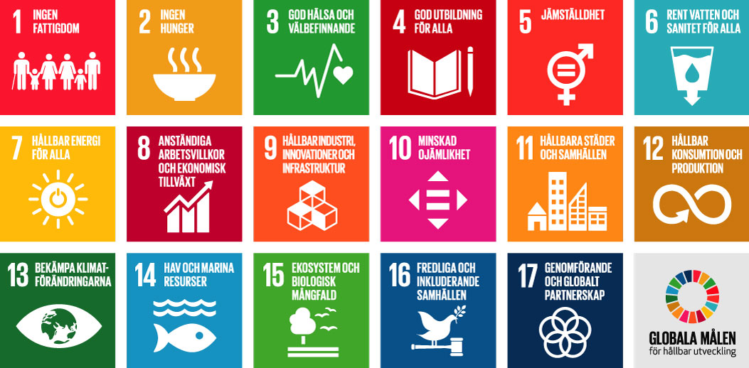
Globala målen
FNs globala mål är en självklar del i kommunens arbete och kopplingen mellan de övergripande målen och de globala målen är centrala.

Slide 10
Finansiella mål
Årets resultat Årets resultat som andel av skatteintäkter, generella statsbidrag och kommunalekonomisk utjämning ska uppgå till minst 2,5 procent.
Självfinansiering av investeringar Årets resultat plus av- och nedskrivningar dividerat med årets nettoinvesteringar ska för den skattefinansierade verksamheten över tiden uppgå till minst 100 procent.
Låneskuld Låneskuld som andel av generella statsbidrag och kommunalekonomisk utjämning ska långsiktigt inte uppgå till mer än 50 procent.
Soliditet Eget kapital minskat med ansvarsförbindelse för pensionsförpliktelser som andel av totala tillgångar ska trendmässigt öka över tiden.

Slide 11
Uppdrag
Uppdrag till servicenämnden att utreda centralisering och samordning av inköp av datorer och tillbehör för kommunens verksamhet.
Uppdrag till servicenämnden att ta ett samlat ansvar för kommunens IOT-plattform och fortsatt utvecklingsarbete, inom befintligt budgetanslag.
Uppdrag till medborgarnämnden, barn- och utbildningsnämnden samt omsorgsnämnden att samordna arbetet med tidiga samordnade insatser med en gemensam resurs.
Uppdrag till medborgarnämnden att utreda förutsättningarna för ytterligare en familjecentral i Värnamo kommun.
Uppdrag till kommunstyrelsen att i samarbete med barn- och utbildningsnämnden genomföra en hbtq-diplomering via region Jönköpings län för personal inom elevhälsan i Värnamo kommun.
Uppdrag till kommunstyrelsen att i samarbete med Värnamo näringsliv genomlysa kommunens verksamheter i syfte att säkerställa att ingen osund konkurrens förekommer.
Uppdra till samtliga nämnder att konkurrensutsätta fler tjänster eller verksamheter som kan lösas effektivare av föreningar eller företag.

Slide 13
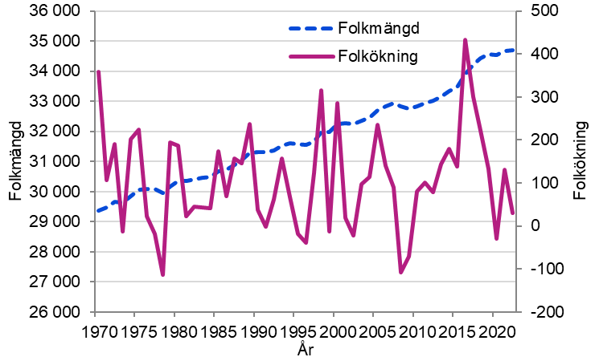
Befolkningsutveckling
Notes:
Kommun har haft en stadig befolkningsutveckling de senaste åren, år 2010 var befolkningen 32 833 personer och sedan dess har kommunen i genomsnitt vuxit med knappt 150 personer per år.
Sista december 2022 hade Värnamo 34 692 invånare. Det innebär att Värnamo kommuns befolkning ökade med 31 personer under 2022, vilket motsvarar 0,1 procent. Det är en lägre folkökningstakt än både den i länet och i riket. År 2022 ökade folkmängden i Jönköpings län med 0,6 procent och i riket med 0,7 procent
Det var inflyttning/invandrade som till stor del bakom folkökningen.
Antalet personer som invandrade var 190 och antalet som utvandrade var 110 och invandringsnettot var därmed 80 personer.
Under år 2022 föddes 344 barn och 325 personer avled, vilket ger ett födelseöverskott på 19 personer.

Slide 14
Avstämning finansiella mål
Notes:
Resultatmålet förväntas att nås över perioden trots låga resultat 2023 och 2024. Detta beror främst på att kommunen visade ett starkt resultat 2022.
Målet för självfinansiering av investeringar till den skattefinansierade verksamheten nås inte över perioden. Detta beror på att kommunen har en förhöjd investeringsnivå under åren 2022 till 2025 med flertal stora projekt avseende byggnation av skolor, förskolor och en fotbollsarena. Från 2026 förväntas målet att uppnås. Utfallet behöver därför ses sammantaget med målet för låneskulden.
Målet avseende kommunens låneskuld är tillfälligt förhöjt för att finansiera stora planerade investeringar åren 2022 till 2025. Låneskulden uppgår maximalt till 60 procent av skatteintäkter, generella statsbidrag och kommunalekonomisk utjämning. Från 2026 är målsättningen att låneskulden succesivt ska minska över tiden och närma sig den långsiktiga målsättningen om 50 procent.
Målet är att kommunens soliditet trendmässigt ska stärkas över tiden. Efter en tillfällig nedgång till följd av höga investeringsvolymer kommer soliditetsmålet att stärkas igen.

Slide 15
Avstämning finansiella mål
Notes:
Resultatmålet förväntas att nås över perioden trots låga resultat 2023 och 2024. Detta beror främst på att kommunen visade ett starkt resultat 2022.
Målet för självfinansiering av investeringar till den skattefinansierade verksamheten nås inte över perioden. Detta beror på att kommunen har en förhöjd investeringsnivå under åren 2022 till 2025 med flertal stora projekt avseende byggnation av skolor, förskolor och en fotbollsarena. Från 2026 förväntas målet att uppnås. Utfallet behöver därför ses sammantaget med målet för låneskulden.
Målet avseende kommunens låneskuld är tillfälligt förhöjt för att finansiera stora planerade investeringar åren 2022 till 2025. Låneskulden uppgår maximalt till 60 procent av skatteintäkter, generella statsbidrag och kommunalekonomisk utjämning. Från 2026 är målsättningen att låneskulden succesivt ska minska över tiden och närma sig den långsiktiga målsättningen om 50 procent.
Målet är att kommunens soliditet trendmässigt ska stärkas över tiden. Efter en tillfällig nedgång till följd av höga investeringsvolymer kommer soliditetsmålet att stärkas igen.

Slide 16
Driftbudget 2024-2026

Slide 17
Skatteintäkter, kommunalekonomisk utjämning och fastighetsavgift

Slide 18
Verksamhetens nettokostnader

Slide 19
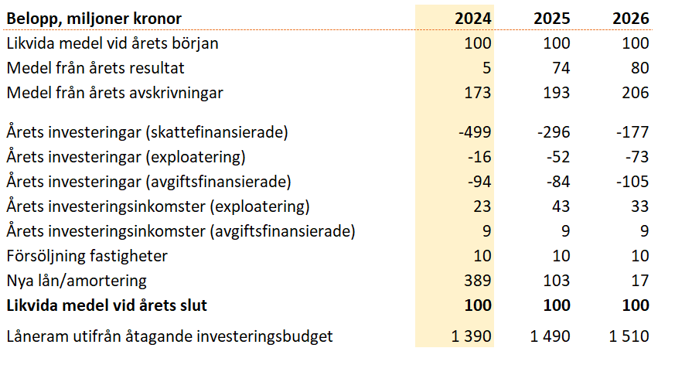
Kassaflödesbudget

Slide 21
Anslagna medel att fördela
Anslag finns också för ökade hyreskostnader.

Slide 22
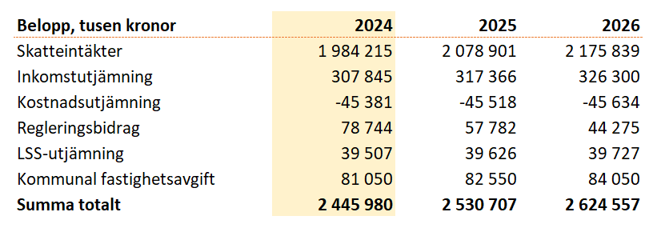
Skatteintäkter, kommunalekonomisk utjämning och fastighetsavgift

Slide 23
Pensioner
Kostnaden för den förmånsbestämda pensionen förväntas minska men det förutsätter att inflationen minskar i enlighet med prognoser

Slide 24
Finansnetto
Utdelning från Värnamo Stadshus AB, 6 miljoner kronor per år
Borgensintäkter från de kommunala bolagen, 8 miljoner kronor per år
Ökade räntekostnader i takt med att upplåning ökar

Slide 25
Central lönepott
Full kompensation till nämnderna för lönejusteringar vid ordinarie löneöversyn

Slide 26
Andel personalkostnader
Andel löne- och pensionskostnader i relation till totala kostnader (exkl. avskrivningar) budget 2024

Slide 28
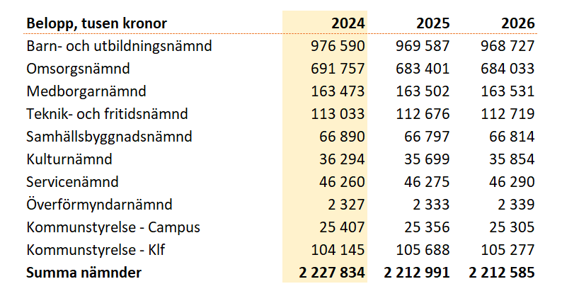
Nämndernas budgetramar

Slide 29
Nämndernas budgetramar, % av budget

Slide 30
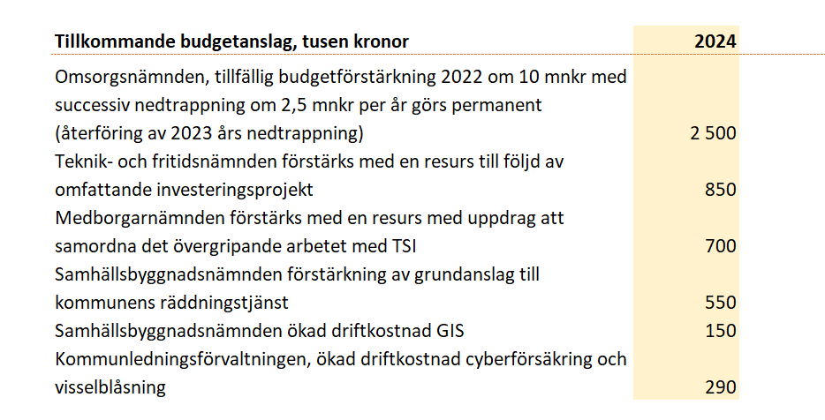
Tillkommande budgetanslag

Slide 31
Effektivisering med anledning av inflation
Nämnderna har kompenserats för prisökningar 2022 och 2023 (utifrån beräkningar hösten 2022)
Anslag har ökats med 31,4 miljoner kronor inför 2023
I 2024 budget finns inte utrymme för kompensation vilket i praktiken innebär behov av effektiviseringar

Slide 33
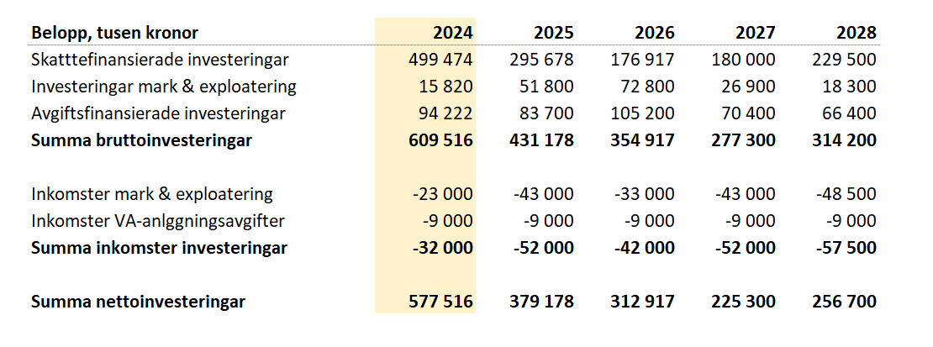
Investeringsbudget och plan

Slide 34
Investeringsbudget, Skattefinansierad
Fortsatt hög investeringsnivå 2023-2025
Nybyggnation skola väster samt fotbollsarena enligt tidigare budget och plan
Från 2026 fokus på renovering och underhåll
Nytt upplägg för investeringsbudget skattefinansierade investeringar

Slide 35
Nytt upplägg för investeringsbudget
En basnivå avseende skattefinansierade investeringar sätts per nämnd och år.
Successiv implementering där större pågående projekt först färdigställs enligt plan.
Samtliga nämnder får i uppdrag att anpassa och prioritera i enlighet med total budgetram per år och nämnd avseende investeringsbudget 2024 och plan 2025-2028.
Nämnderna återrapporterar senast 30 september till kommunstyrelsen för beslut i kommunfullmäktige i samband med novemberbudgeten.
Kommunstyrelsen får i uppdrag att utforma förslag på rutin där investeringsbudgetramar per nämnd fastställs som en del i framskrivning av budgetförutsättningar.

Slide 36
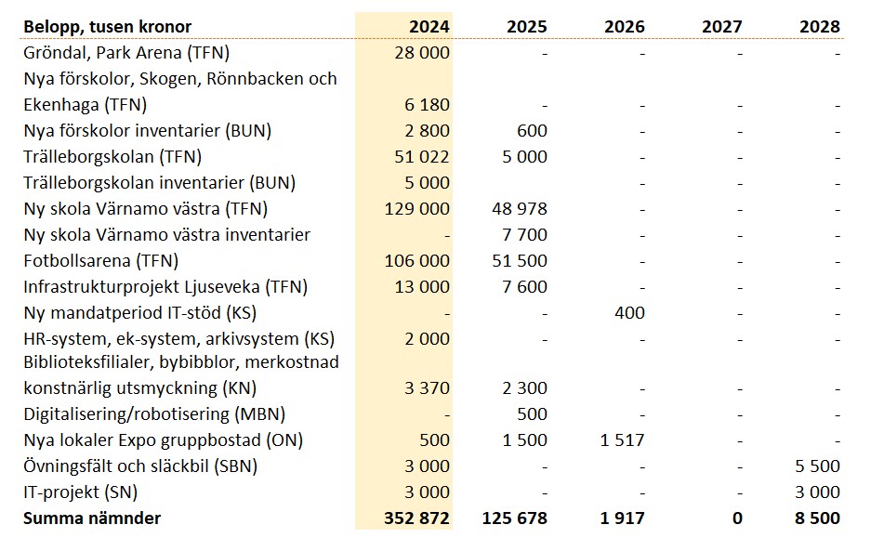
Investeringsbudget 2024 med plan 2025-2028 Ramar för större projekt

Slide 37
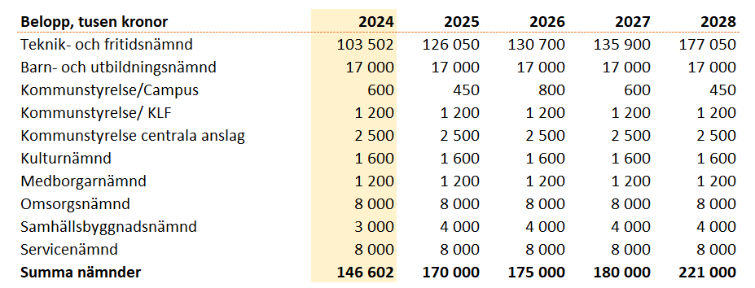
Investeringsbudget 2024 med plan 2025-2028 Ramar bas
Notes:
Ramar är framräknade utifrån schabloner baserade på kommunens storlek –basbehov renovering, underhåll

Slide 38
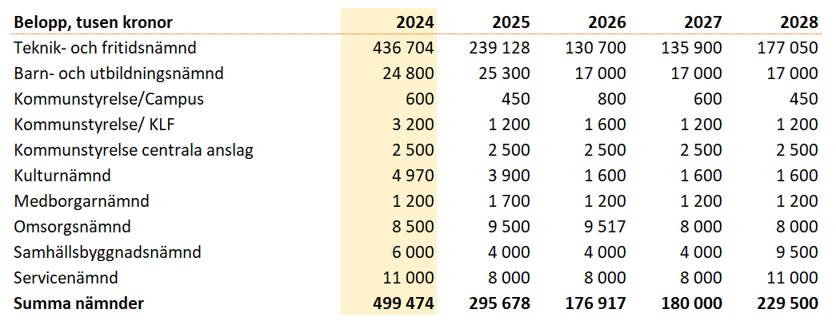
Skattefinansierad verksamhet år 2024, per nämnd

Slide 39
Investeringsbudget år 2024, Mark- och exploatering
Exempel:
Bostäder: Norra Helmershus, Södra Ljusseveka, Mossleplatån, Bor
Verksamhetsområden: Sörsjö, Forsheda, Bor, med flera

Slide 40
Investeringsbudget år 2024, Avgiftsfinansierad verksamhet
Exempel:
Överföringsledning Värnamo-Bor, VA Hamra och Herrestad, Rydaholms reningsverk, ledningsförnyelse.

